Slide 1
PD-1单抗联合化疗用于食管癌围手术期 新辅助治疗项目分析报告
医学大数据中心
2020-07-23

Slide 2
01
患者样本信息
02
WES相关分析
03
RNA-seq相关分析
04
小结

Slide 3
患者样本信息
01

Slide 4
样本信息（sample information）
Patient | ID | Pathology | 基线WES | 手术WES | 基线RNA
3例 |  | 食管鳞癌 | √ | √
7例 |  | 食管鳞癌 | √
卜*国 | PYG | 食管鳞癌 | √ |  | √
程*俊 | CGJ | 食管鳞癌 | √ |  | √
焦*申 | JXS | 食管鳞癌 | √ |  | √
李*发 | LF | 食管鳞癌 | √ |  | √
刘*富 | LGF | 食管鳞癌 | √ |  | √
宋*清 | SYQ | 食管鳞癌 | √ |  | √
张*菊 | ZXJ | 食管鳞癌 | √ |  | √
郑*章 | ZXZ | 食管鳞癌 | √ |  | √
许*亮 | XGL | 食管鳞癌 | √ |  | √
吴*根 | WFG | 食管鳞癌 | √
牛*红 | NXH | 食管鳞癌 | √ |  | √
任*林 | RZL | 食管鳞癌 | √
付*国 | FSG | 食管鳞癌 | √
关*忠 | GYZ | 食管鳞癌 | √ |  | √
路*连 | LWL | 食管鳞癌 | √ |  | √
该项目第三批数据收集了7例食管鳞癌患者的治疗前基线肿瘤组织。
对所有患者的基线组织进行WES测序，其中4例患者进行了RNA测序。

Slide 5
质控信息（QC information）
Name | Tissue | Type | Sample | Clean_Base | Q20 | Q30 | GC | Average_read_length | Mapping_rate | Mapping_quality | Insert_size | Duplication_rate | Capture_rate | Depth_in_target | Coding_size
FSG | N | WES | FSG_N_WES | 23822669310 | 97.65% | 93.69% | 50.50% | 141 | 99.88% | 55.885 | 181 | 16.42% | 75.87% | 189.737 | 31,761,869
FSG | T | WES | FSG_T_WES | 41729046822 | 97.55% | 93.65% | 52.48% | 140 | 99.82% | 55.173 | 173 | 19.56% | 74.38% | 317.339 | 31,992,412
GYZ | N | WES | GYZ_N_WES | 20922314192 | 97.54% | 93.39% | 50.04% | 141 | 99.87% | 55.85 | 179 | 15.56% | 75.61% | 168.03 | 31,629,800
GYZ | T | WES | GYZ_T_WES | 42436435260 | 97.45% | 93.46% | 55.60% | 144 | 95.90% | 52.183 | 198 | 19.62% | 72.07% | 303.25 | 31,976,988
LWL | N | WES | LWL_N_WES | 22026705724 | 97.57% | 93.45% | 50.13% | 141 | 99.87% | 55.879 | 179 | 16.34% | 75.52% | 175.185 | 31,617,267
LWL | T | WES | LWL_T_WES | 33810232522 | 97.58% | 93.88% | 62.07% | 142 | 72.76% | 33.676 | 135 | 22.04% | 39.19% | 98.589 | 20,009,662
NXH | N | WES | NXH_N_WES | 22951806164 | 97.41% | 93.09% | 51.13% | 143 | 99.86% | 55.878 | 192 | 16.72% | 83.18% | 197.106 | 31,790,757
NXH | T | WES | NXH_T_WES | 10647173424 | 98.07% | 94.79% | 55.36% | 108 | 93.42% | 50.002 | 102 | 24.31% | 69.95% | 78.878 | 22,979,526
RZL | N | WES | RZL_N_WES | 29152518402 | 97.64% | 93.62% | 51.02% | 142 | 99.88% | 55.948 | 187 | 19.42% | 81.72% | 239.002 | 31,872,832
RZL | T | WES | RZL_T_WES | 41666995180 | 97.49% | 93.44% | 52.64% | 142 | 99.51% | 54.978 | 182 | 18.81% | 74.71% | 318.338 | 32,039,271
WFG | N | WES | WFG_N_WES | 24442528278 | 97.62% | 93.64% | 50.73% | 141 | 99.87% | 55.826 | 182 | 17.10% | 77.87% | 197.706 | 31,806,946
WFG | T | WES | WFG_T_WES | 48503081086 | 97.56% | 93.63% | 51.08% | 140 | 99.82% | 55.174 | 169 | 22.23% | 74.38% | 352.682 | 32,026,085
XGL | N | WES | XGL_N_WES | 24308780152 | 97.70% | 93.80% | 50.49% | 141 | 99.88% | 55.818 | 181 | 17.67% | 77.70% | 195.329 | 31,769,699
XGL | T | WES | XGL_T_WES | 26285528166 | 98.23% | 95.10% | 52.00% | 97 | 99.81% | 54.559 | 92 | 34.02% | 74.25% | 183.502 | 30,404,974
在质控方面，LWL的肿瘤组织比对率低，可能为样本污染造成，建议重新进行文库制备测序；NXH的肿瘤组织测序数据量不足，导致测序深度不符合要求，建议加测。

Slide 6
WES相关分析
02

Slide 7
肿瘤突变负荷和肿瘤新生抗原负荷情况
TMB-H
TMB-M
TMB-L
TNB-H
TNB-M
通过对样本进行肿瘤突变负荷（TMB）和肿瘤新生抗原负荷（TNB）的检测，平均TMB为4.78 mut/Mb，平均TNB为2.09 neoAg/Mb。
其中2例患者为TMB-H，3例为TMB-L，其余为TMB-M。本次新增的8例患者TMB水平均为TMB-M。
患者的TNB与TMB有一定差异性，所有患者均为TNB-H或TNB-M。

Slide 8
免疫治疗正向和负向相关biomarker情况
 | FSG_WES | GYZ_WES | LWL_WES | NXH_WES | RZL_WES | WFG_WES | XGL_WES
dMMR | — | — | — | — | — | — | —
DDR | — | — | — | — | — | — | —
MSI | 1.33 | 4.9 | 2.86 | 0 | 3.11 | 5.3 | 6.06
HLA突变 | — | — | — | — | — | — | —
B2M突变 | — | — | — | — | — | — | —
ALK融合 | — | — | — | — | — | — | —
EGFR突变 | — | — | — | — | — | — | —
JAK1/2突变 | — | JAK1,p.Ile221Val,0.1875 | — | — | — | — | —
PTEN突变 | — | — | — | — | — | — | —
STK11突变 | — | — | — | — | — | — | —
MDM2扩增 | — | — | MDM2,amp8 | — | — | — | —
MDM4扩增 | — | — | — | — | — | — | —
DNMT3A突变 | — | — | — | — | — | — | —
在与免疫治疗相关的biomarker分析中，发现患者GYZ携带与免疫治疗负相关的JAK1突变，患者LWL携带免疫治疗超进展相关的MDM2拷贝数扩增突变。
所有患者的MSI都处于较低的水平。

Slide 9
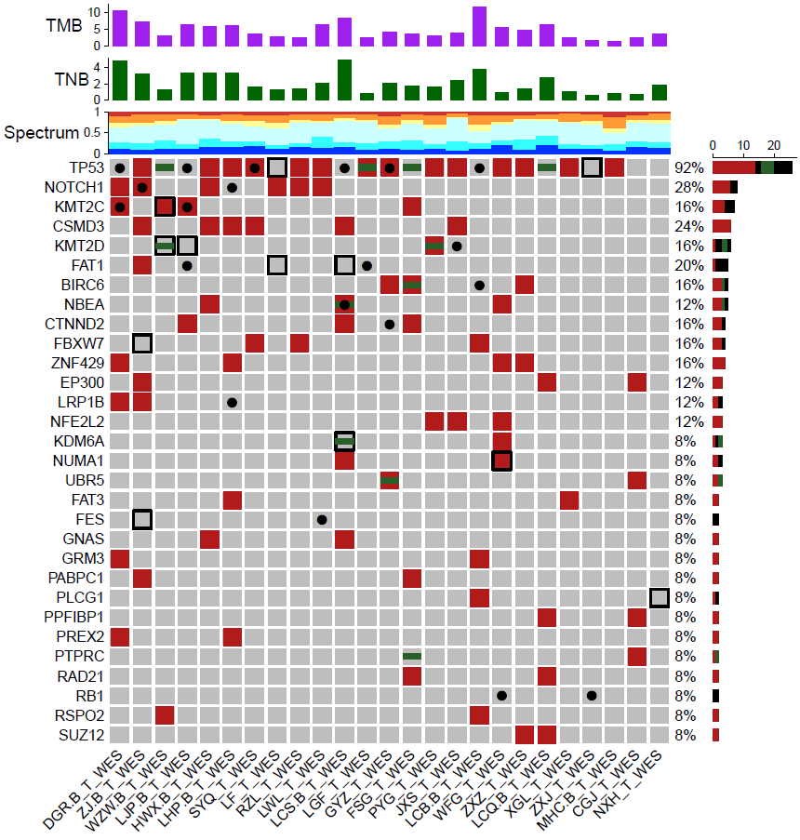
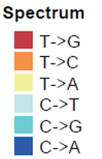
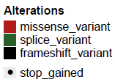
高频肿瘤样本驱动基因分析
肿瘤驱动基因分析发现不同患者共享很多driver gene相关的突变。
TP53的突变在绝大多数患者中均检测到，非常高频。
观察到基因KMT2C、KMT2D与基因NOTCH1、CSMD3、FAT1存在突变互斥现象。

Slide 10
Ⅰ型HLA进化差异（HED）
HED为种系HLA-1进化差异，通常高HED患者表现出更好的免疫治疗疗效。

Slide 11
肿瘤内异质性（ITH）
ITH为肿瘤内异质性，通常低ITH的患者会表现出更好的免疫治疗疗效。

Slide 12
RNA-seq相关分析
03

Slide 13
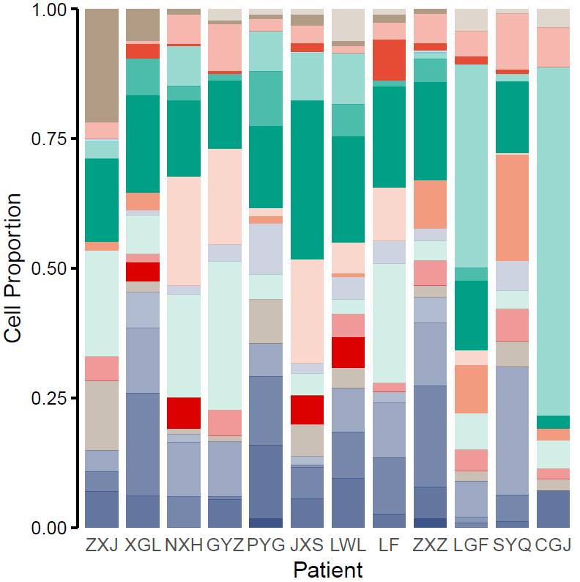
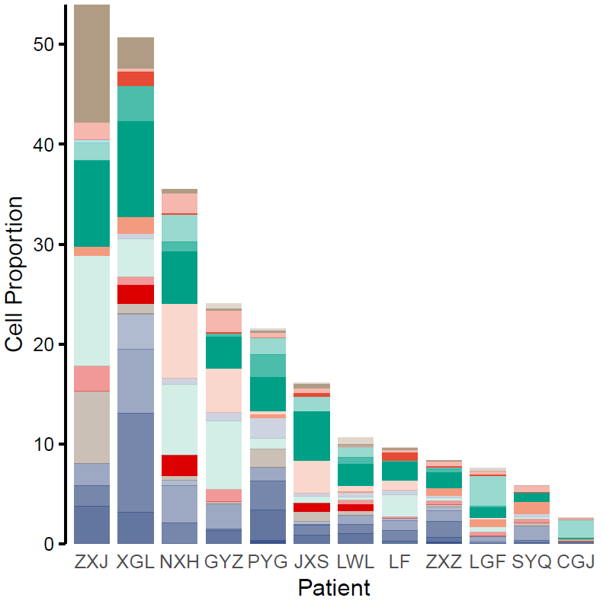
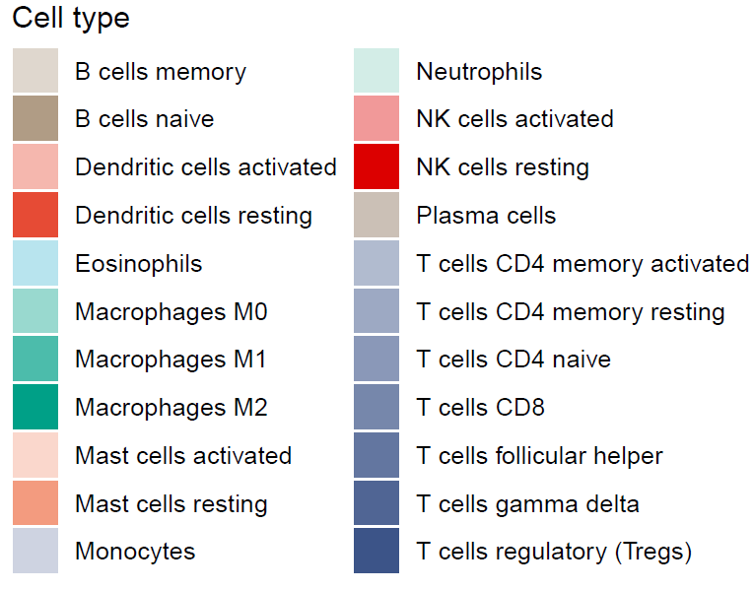
肿瘤浸润淋巴细胞（TIL）比例
通过CIBERSORT估算各患者的TIL浸润比例，患者ZXJ的免疫浸润程度最高，患者CGJ的免疫浸润淋巴细胞最低。患者之间的淋巴细胞比例有一定的差异。

Slide 14
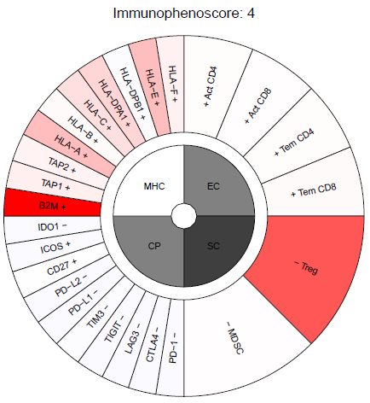
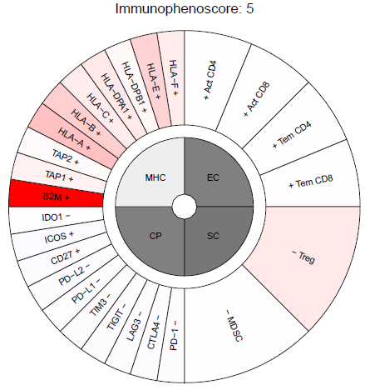
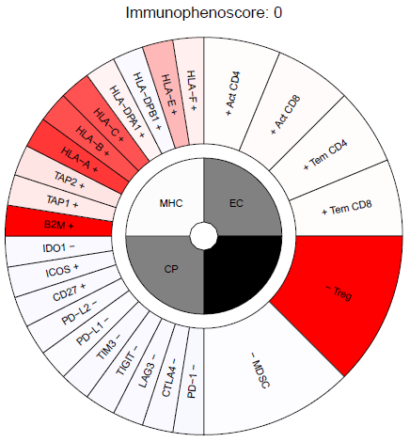
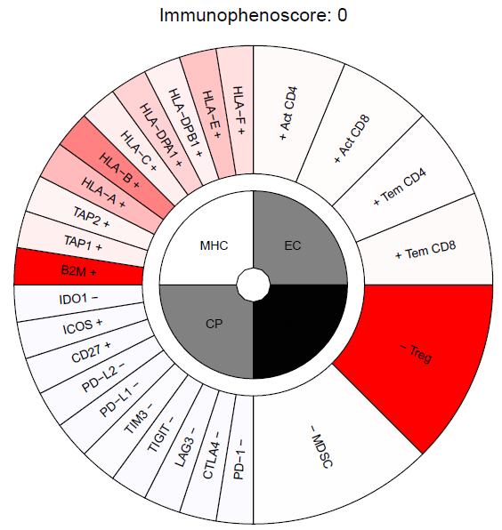
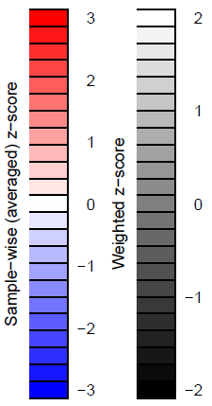
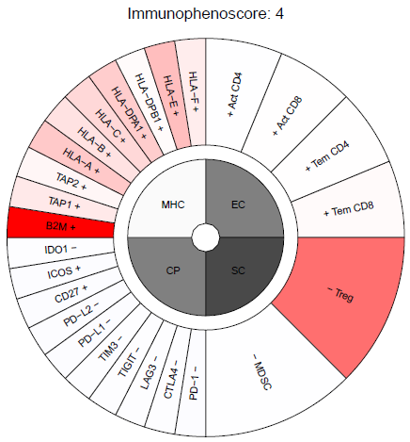
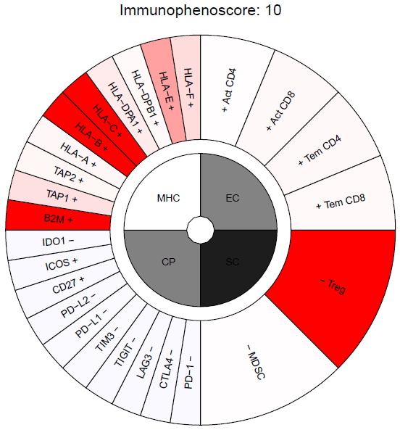
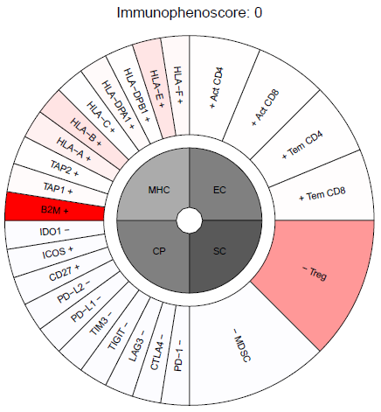
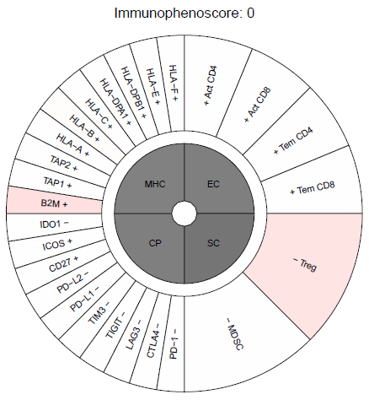
ImmunoPhenoScore (IPS)
ZXJ
PYG
JXS
LF
ZXZ
LGF
SYQ
CGJ
MHC: Antigen Processing
EC: Effector Cells
CP: Checkpoints |
Immunomodulators
SC: Suppressor Cells
免疫表型评分是通过机器学习方法定量评价肿瘤的免疫原性，免疫表型评分可以作为免疫治疗的一个预测指标。

Slide 15
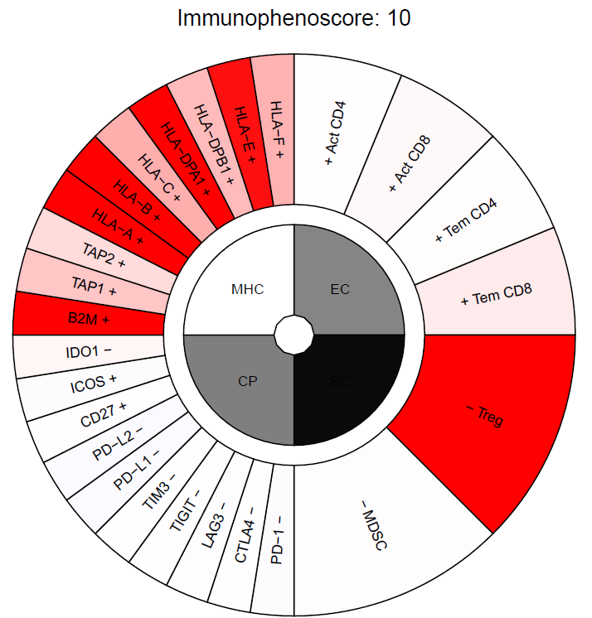
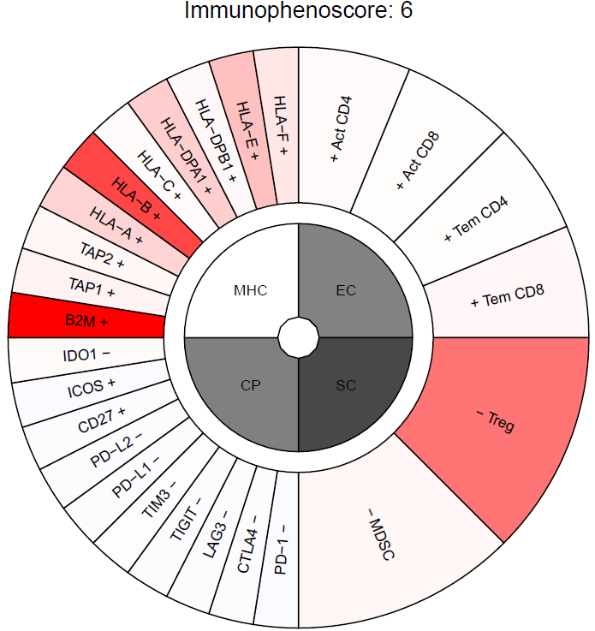
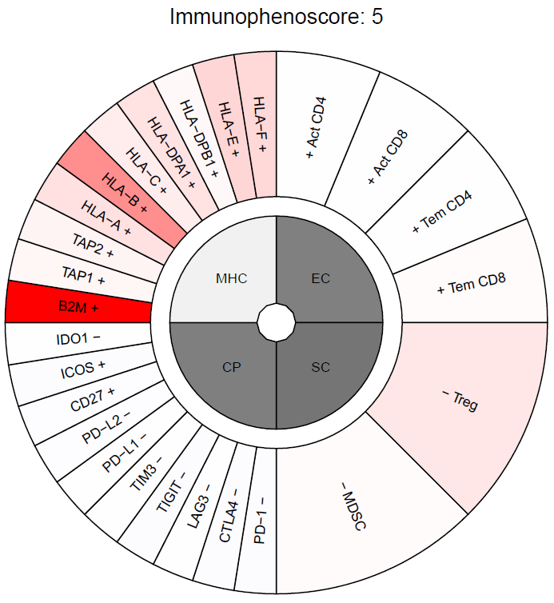
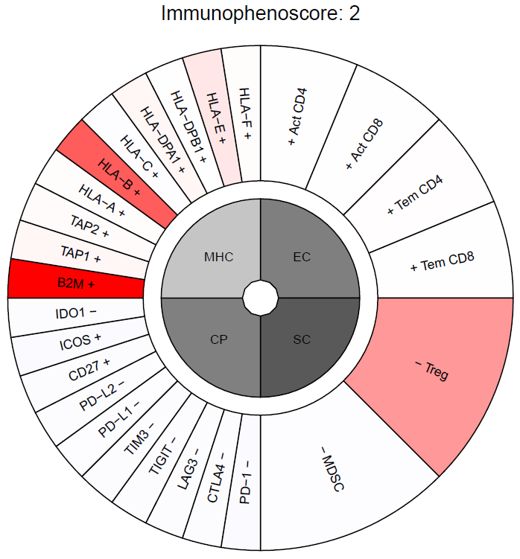
ImmunoPhenoScore (IPS)
XGL
NXH
GYZ
LF
MHC: Antigen Processing
EC: Effector Cells
CP: Checkpoints |
Immunomodulators
SC: Suppressor Cells
免疫表型评分是通过机器学习方法定量评价肿瘤的免疫原性，免疫表型评分可以作为免疫治疗的一个预测指标。

Slide 16
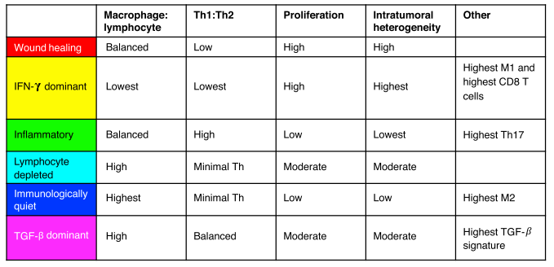


Immune Subtype
Patient | Immune subtype
JXS | C1
LF | C1
ZXJ | C1
CGJ | C2
LGF | C2
PYG | C2
SYQ | C2
ZXZ | C2
NXH | C2
XGL | C2
GYZ | C2
LWL | C2
2018年的Cell文章发表了一种免疫微环境亚型的分类方法，通过对TCGA的33个癌种的泛免疫基因组分析，确定了6种肿瘤免疫亚型。
分析了这批患者的免疫亚型，以 wound healing 和 IFN-γ dominant 为主，与TCGA食管癌数据结果较一致。
Thorsson, Vésteinn, et al. "The immune landscape of cancer." Immunity 48.4 (2018): 812-830.

Slide 17
Tumor Immune Dysfunction and Exclusion (TIDE)
TIDE（Tumor Immune Dysfunction and Exclusion）通过基因表达计算细胞功能障碍与免疫治疗耐药性的相关性，定量估算肿瘤免疫逃逸的程度，可预测对免疫检查点抑制剂的临床反应。TIDE越高，肿瘤免疫逃逸程度越高。
患者 SYQ、LWL、LGF、CGJ和GYZ的免疫逃逸程度低，提示免疫治疗临床获益。

Slide 18
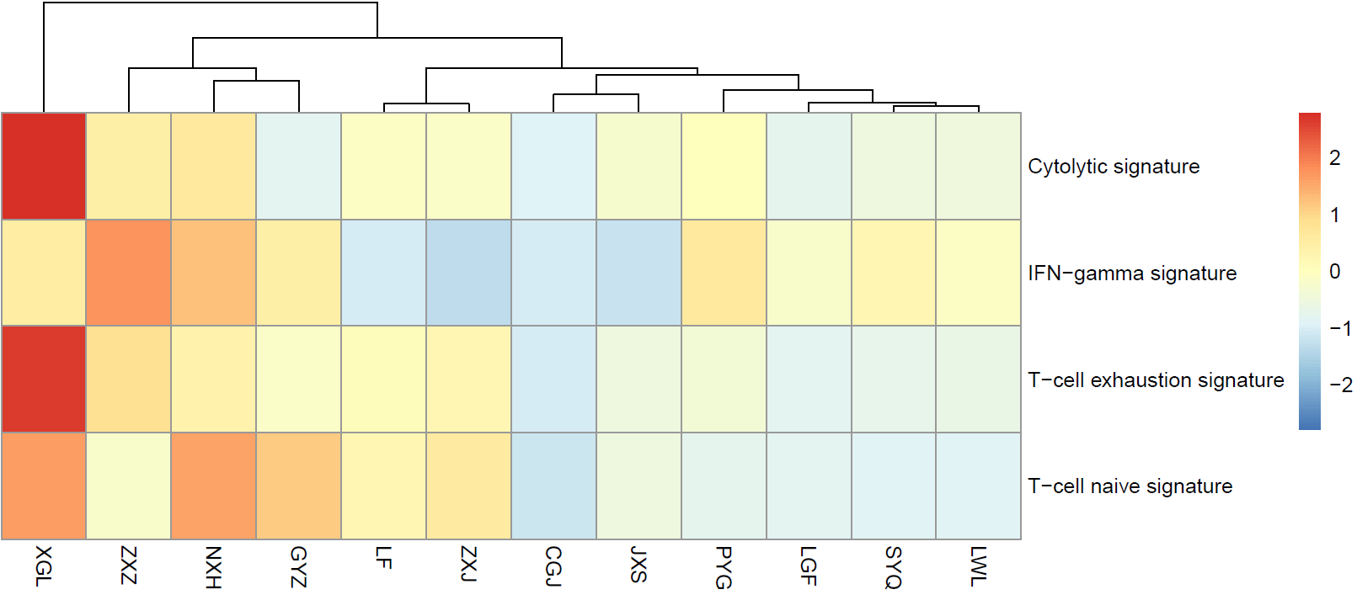
Immune signature
通过分析Cytolytic， IFN-gamma， T-cell exhaustion和T-cell naïve四种signature的相关基因表达，发现患者 XGL虽然Cytolytic相关基因的表达很高，但 T-cell exhaustion情况较严重；而患者ZXZ、NXH和GYZ的IFN-gamma 相关基因表达较高。

Slide 19
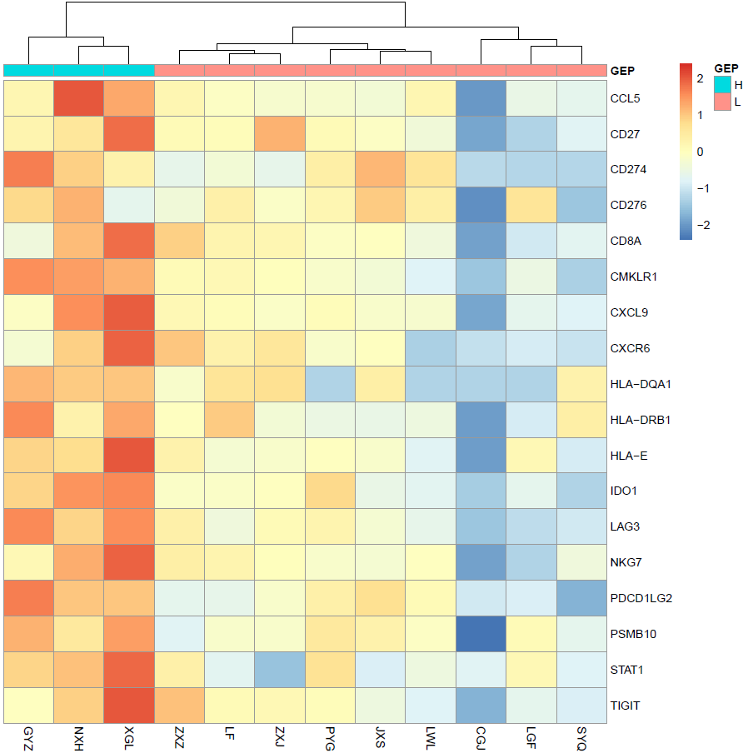
T cell inflamed gene expression profile score
T细胞浸润基因表达谱也被称为GEP18，是由18个免疫相关基因表达量组成的免疫打分。高GEP score表示患者有更好的免疫治疗获益可能。
患者 GYZ、NXH和XGL的GEP score为高，提示其免疫治疗获益可能性高；患者CGL、LGF和SYQ的GEP score较低，提示其免疫治疗获益可能性低。

Slide 20
小结
03

Slide 21
小结
肿瘤突变负荷（TMB）和肿瘤新生抗原负荷（TNB）的检测方面，平均TMB为 4.78 ，平均TNB为 2.09，TNB与TMB一致性较高。
在与免疫治疗相关的biomarker分析中，本次新增样本中发现患者GYZ携带与免疫治疗负相关的JAK1突变，患者LWL携带免疫治疗超进展相关的MDM2拷贝数扩增突变。
肿瘤驱动基因分析发现TP53突变在92%的患者中均检测到，基因KMT2C、KMT2D与基因NOTCH1、CSMD3、FAT1存在突变互斥现象。
在免疫浸润淋巴细胞方面，患者ZXJ的免疫浸润程度最高，患者CGJ的免疫浸润淋巴细胞最低。患者之间的淋巴细胞比例有一定的差异。
在免疫亚型方面，患者的免疫亚型以 wound healing 和 IFN-γ dominant 为主，与TCGA食管癌数据结果一致。
免疫逃逸程度分析，患者 SYQ、LWL、LGF、CGJ和GYZ的免疫逃逸程度低，提示免疫治疗临床获益。
T细胞浸润基因表达谱评分方面，患者 GYZ、NXH和XGL的GEP score为高，提示其免疫治疗获益可能性高；患者CGL、LGF和SYQ的GEP score较低，提示其免疫治疗获益可能性低。

Slide 23
TMB/TNB变化与残留肿瘤比例关系
各样本TMB/TNB与残留肿瘤比例，各样本前后TMB/TNB变化与残留肿瘤比例分析，没有发现明显的相关性。

